Slide 1
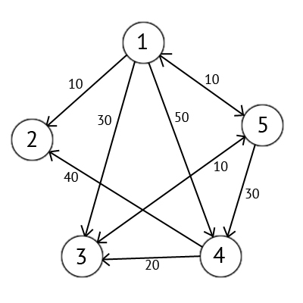
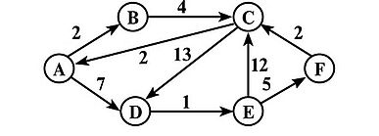
Задача
Найти кратчайший путь из вершины С в вершину F
Найти кратчайший путь из вершины 1 в вершину 4
Notes:
https://prog-cpp.ru/deikstra/
https://habr.com/ru/post/111361/

